Slide 1
Node.js + Express
MVC

Slide 2
Outline
MVC
Routing
JSON
File System
Node.js Class
Node.js Module

Slide 3
MVC Model-View-Control
Separation of Presentation, Control Logic and Data
Model
資料
View
使用者看到的畫面
Control
控制邏輯
Request
Controller
Model
View
Response

Slide 4
Routing
Router
Request
Dispatch
Controller1
Controller 2
Controller 3
Response
Load
Render
Model 2
Model 1
View 3
View 2
View 1

Slide 5
範例：飲料訂單管理
建立訂單、列出訂單、顯示訂單明細
步驟：
express --view=pug 11-order
cd 11-order
code .
Ctrl+`
npm install
範例：11-order

Slide 6
Site Map
首頁
Route=/
View=index.pug
Route=/menu
View=menu.pug
Route=/order
View=order.pug
線上訂購飲料
列出所有的訂單
Route=/order/:id
View=orderDetail.pug
顯示指定的訂單

Slide 7
Model
資料模型
產品：product.json
訂單：order.json
DAO
Data Access Object
專責存取資料
資料儲藏位置
資料存取方式
資料格式
orderDAO.js
class OrderDAO

Slide 8
JSON
JavaScript Object Notation 物件標記
Serialization 序列化 / Marshalling 物件編組
物件轉換成字串
Deserialization 反序列化 / Unmarshalling 解編組
字串轉換成物件
資料交換語言
語言無關，很多程式語言都支援 JSON
許多資料庫系統也都支援 JSON
MIME Type 是 application/json
副檔名是 .json

Slide 9
JSON 語法
[ ] 陣列 Array
{ } 物件 Object
屬性 Property
Key:Value
屬性之間逗點分隔
Serialization
str=JSON.stringify(obj);
Deserialization
obj=JSON.parse(str);

Slide 10
JSON 語法
data = {
"name":"Joseph",
"specialist":[
"Programming",
"Linux"
],
"courses":[
{
"name":"C Programming",
"credit":2
},
{
"name":"Web Design",
"credit":3
}
]
}
data["name"] 和 data['name'] 和 data.name 都是 "Joseph"
data.specialist[1] 是 "Linux"
data.courses[1].name 是 'Web Design'

Slide 11
檔案存取
var fs = require('fs'); // File System
讀檔
fs.readFile(); // Asynchronous Read
fs.readFileSync(); // Synchronous Read
寫檔
fs.writeFile(); // Asynchronous Write
fs.writeFileSync(); // Synchronous Write

Slide 12
Asynchronous vs. Synchronous
動作1
動作1
fs.readFile(fn, callback)
fs.readFileSync(fn)
動作2
callback()
取得檔案資料
取得檔案資料
動作2

Slide 13
View
View Engine
Pub 效率高
參考 pug 官方網站
Ejs 使用 HTML 語法
參考 ejs 官方網站
ViewModel
專供畫面顯示用的資料

Slide 14
Control
Router
依據 URL 和 method 選擇 Controller
Controller
處理 Request
存取 Model 資料（可有可無）
建立 ViewModel
選擇 View
Response：Render(View, ViewModel)
Notes:
https://pugjs.org/api/getting-started.html

Slide 15
Router
可以單一層
也可以各階層分開（建議如此）
app.get("/", (req, res, next) => {...});
app.get("/user", (req, res, next) => {...});
app.get("/user/:id", (req, res, next) => {...});
app.post("/user", (req, res, next) => {...});
app.get("/prod", (req, res, next) => {...});

Slide 16
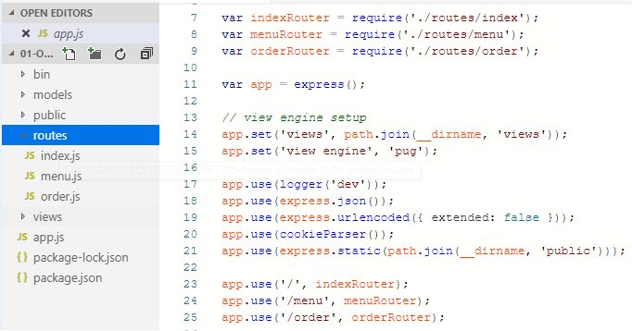
Hierarchical Route

Slide 17
Handling Request
app.get("/", (req, res, next) => {
// 從 req.query 取得參數
});
app.get("/user/:id", (req, res, next) => {
// 從 req.params 取得參數
});
app.post("/user", (req, res, next) => {
// 從 req.body 取得參數
});
Notes:
http://expressjs.com/en/api.html#req.query

Slide 18
Middleware
接收 (request, response, next) 三個參數
處理 request
呼叫 next()
app.get("/", function(req, res, next) {
//...
next();
});
Notes:
https://expressjs.com/en/guide/writing-middleware.html

Slide 19
Middleware 範例
var express = require('express')
var app = express()
var requestTime = function (req, res, next) {
req.requestTime = Date.now()
next()
}
app.use(requestTime)
app.get('/', function (req, res) {
var responseText = 'Hello World!<br>'
responseText += '<small>Requested at: '
+ req.requestTime + '</small>'
res.send(responseText)
})
app.listen(3000)

Slide 20
常用的 Middleware
morgan
Logger，紀錄每一個動作，方便除錯
express.json()
處理 req.body 裡面的 JSON 資料
express.urlencoded({ extended: false })
處理 req.body 裡面的 URL Encoded 資料
cookie-parser
處理 req.cookie 裡面的資料

Slide 21
Module 模組
一個獨立的程式單元
方便重複使用
以 module.exports 匯出供他人使用
可以只匯出一個 function
也可以匯出一個物件
模組內的 __dirname 為目前這個模組的路徑名稱

Slide 22
模組範例：簡單 function
定義模組
// greeting.js
function greeting() {
console.log("哈囉！你好嗎～");
}
module.exports = greeting;
使用模組
// index.js
const greeting = require('./greeting');
greeting();
Notes:
https://blog.techbridge.cc/2018/02/14/how-to-make-a-good-node-module/

Slide 23
類別 Class
class ClassName {
constructor(params…) {...}
methodName(params…) {...}
get propertyName() {...}
set propertyName(value) {...}
}
var obj = new ClassName();
obj.propertyName = 123;
var n = obj.propertyName * 100;
語法
constructor() 在 new 的時候被呼叫，負責初始化物件內部的狀態
存取物件內部的變數必須前置 this.
例如： this.memberVariable

Slide 24
結論
MVC 將 畫面、控制邏輯、資料 三者分開
可各自進行改良，不互相牽制，方便分工合作
Routing 是 Express MVC 的核心
JSON 格式可以將物件轉換成字串，再轉回來，方便資料交換
檔案存取，預設為 Asynchronous 模式
Middleware 在處理 request 的過程之中過濾、加工
製作 Module 讓程式可以被重複利用

Slide 25
練習：訂單管理系統
下載範例
增修下列項目：
/menu 訂購頁面的「容量」選項增加「小杯(S)」 小杯單價一律比中杯單價少5元
/menu 訂購頁面的「容量」選項增加「特大杯(XL)」特大杯單價一律比大杯單價多5元
/menu 訂購頁面最左邊增加一欄「圖片」
以超連結顯示 products.pic 產品圖，在訂單之中以縮圖顯示，滑鼠點擊縮圖之後，顯示大圖
範例：11-order

